Slide 1

Xin chào mừng Quý Thầy Cô!
Và các em học sinh lớp11B₄
CHÀO MỪNG QUÝ THẦY CÔ ĐẾN DỰ TIẾT THAO GIẢNG LỚP 11A1
Chương trình có sử dụng một số tư liệu của quý đồng nghiệp. Xin chân thành cảm ơn
GIÁO VIÊN: NGUYỄN ĐÌNH TOÀN
TỔ VẬT LÝ - KTCN

Slide 2
Nêu ưu nhược điểm của công nghệ chế tạo phôi bằng áp lực?
Ưu điểm:
- Phôi có cơ tính cao.
- Dập thể tích dễ cơ khí hóa và tự động hóa.
- Tạo phôi có độ chính xác cao về hình dạng và kích thước tiết kiệm được KL giảm chi phí cắt gọt.
Nhược điểm:
- Không tạo được phôi có kết cấu phức tạp hoặc quá lớn.
- Không chế tạo được phôi từ vật liệu có tính dẻo kém.
- Rèn tự do có năng suất và độ chính xác thấp.

Slide 3

Chương 4
CÔNG NGHỆ CẮT GỌT KIM LOẠI VÀ TỰ ĐỘNG HOÁ TRONG CHẾ TẠO CƠ KHÍ
Bài 17: CÔNG NGHỆ CẮT GỌT KIM LOẠI

Slide 4
I. NGUYÊN LÍ CẮT VÀ DAO CẮT

Slide 5
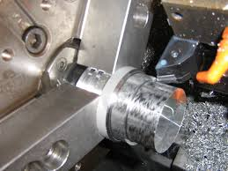
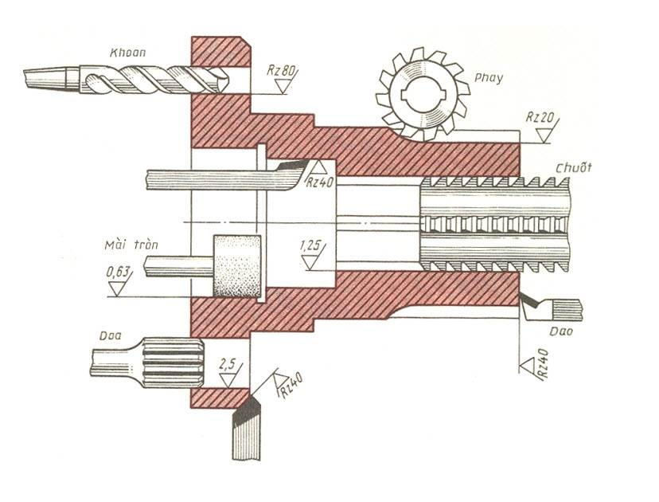
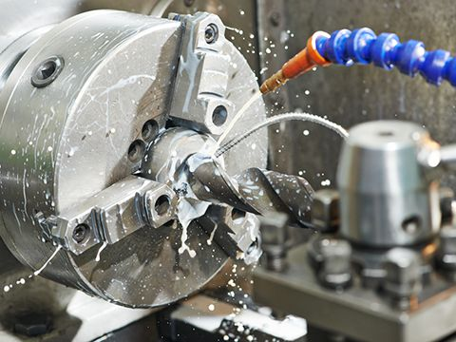

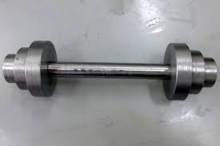
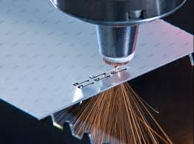
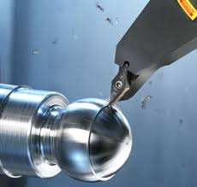
I. NGUYÊN LÍ CẮT VÀ DAO CẮT
1. Bản chất của gia công kim loại bằng cắt gọt
Bản chất: là lấy đi một phần kim loại của phôi dưới dạng phoi nhờ dụng cụ để thu được chi tiết có hình dạng và kích thước theo yêu cầu
Bản chất của gia công cắt gọt kim loại?
Để tạo được những chi đó ta phải làm gì?
Hãy quan sát một số hình ảnh sau:

Slide 6
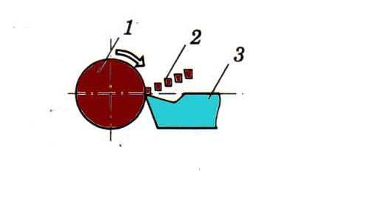
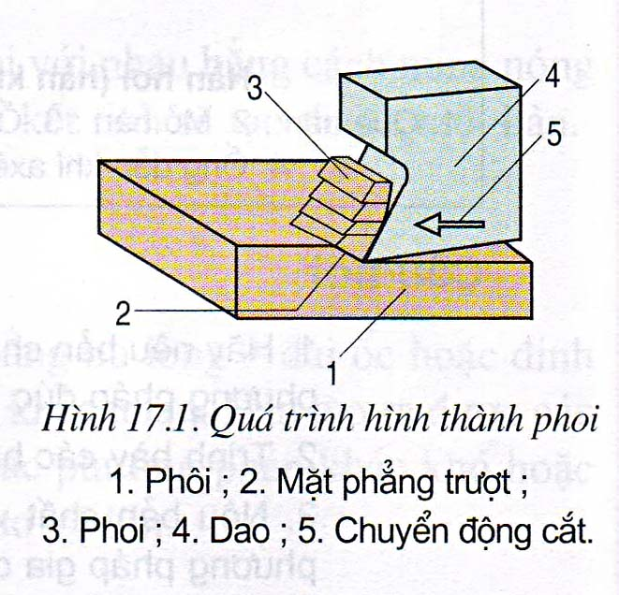
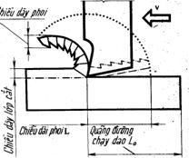
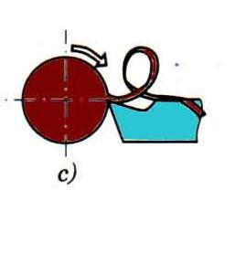
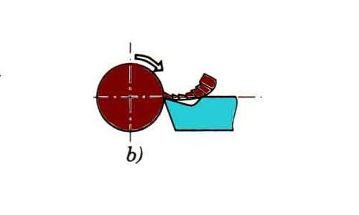
I. NGUYÊN LÍ CẮT VÀ DAO CẮT
2. Nguyên lí cắt
a. Quá trình hình thành phoi
Phoi vụn
Phoi xếp
Phoi dây
Quan sát hình ảnh về quá trình hình thành phoi

Slide 7
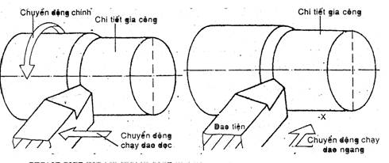
I. NGUYÊN LÍ CẮT VÀ DAO CẮT
2. Nguyên lí cắt
b. Chuyển động cắt:
Để cắt được vật liệu thì giữa dao và phôi phải có sự chuyển động tương đối với nhau
Để có thể cắt được vật liệu dao và phôi phải chuyển đông?

Slide 8
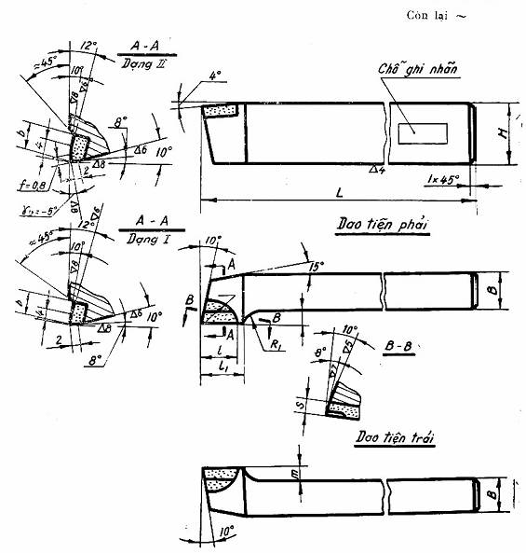
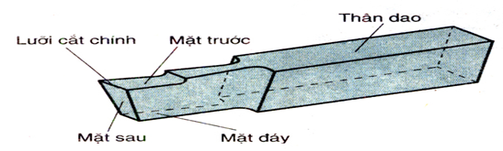
I. NGUYÊN LÍ CẮT VÀ DAO CẮT
3. Dao cắt
a. Các mặt của dao
- Mặt trước: tiếp xúc với phoi
- Mặt sau: đối diện với bề mặt đang gia công
→ Giao tuyến giữa mặt trước và mặt sau tạo thành lưỡi cắt chính
- Mặt đáy: mp tì của dao
Dao này dùng để cắt đứt hoặc xấn rãnh khi tiện

Slide 9
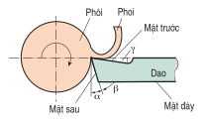
I. NGUYÊN LÍ CẮT VÀ DAO CẮT
3. Dao cắt
b. Các góc của dao
Khi dao tiếp xúc vào phôi sẽ xuất hiện những góc nào?

Slide 10
I. NGUYÊN LÍ CẮT VÀ DAO CẮT
3. Dao cắt
c. Vật liệu làm dao
- Thân dao:
làm bằng thép tốt như thép 45
- Bộ phận cắt:
Hợp kim cứng hay thép gió
Thường vật liệu gì để làm bộ phận cắt cua dao?

Slide 11
1. Bản chất của gia công kim loại bằng cắt gọt
2. Nguyên lí cắt
a. Quá trình hình thành phoi
b. Chuyển động cắt
3. Dao cắt
a. Các mặt của dao
b. Các góc của dao

